Slide 1
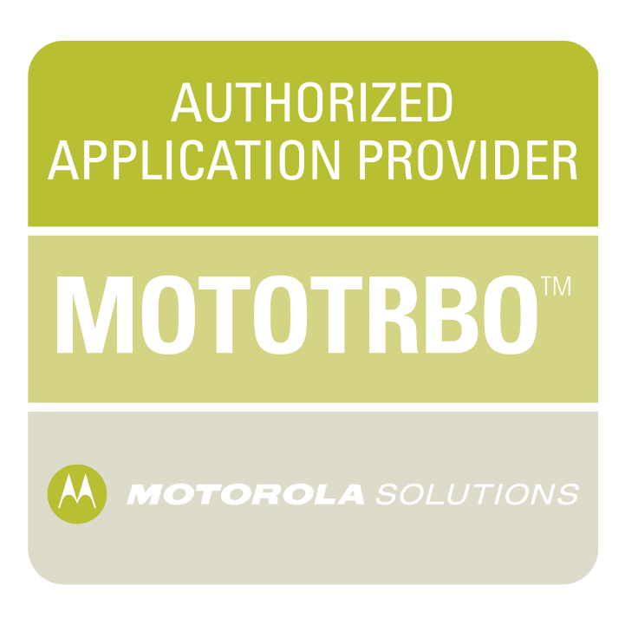
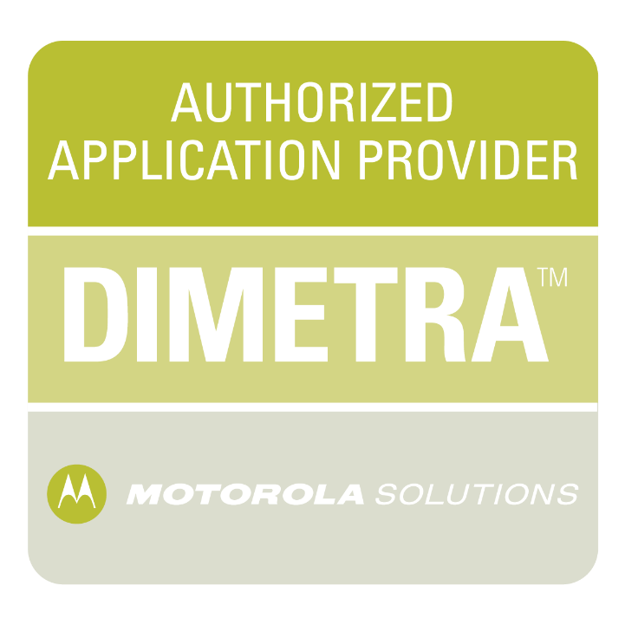
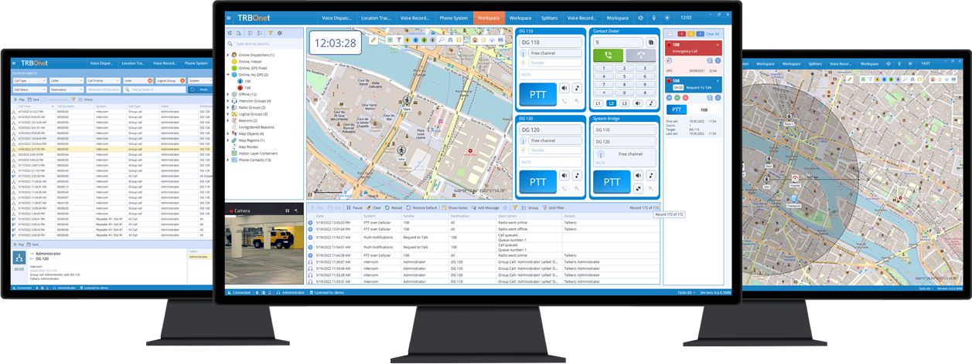
TRBONET Lösungen
MAKE THE MOST OF
YOUR RADIONETWORK
Vortrag:
DACH Support TRBOnet
Norbert Pahlow

Slide 2
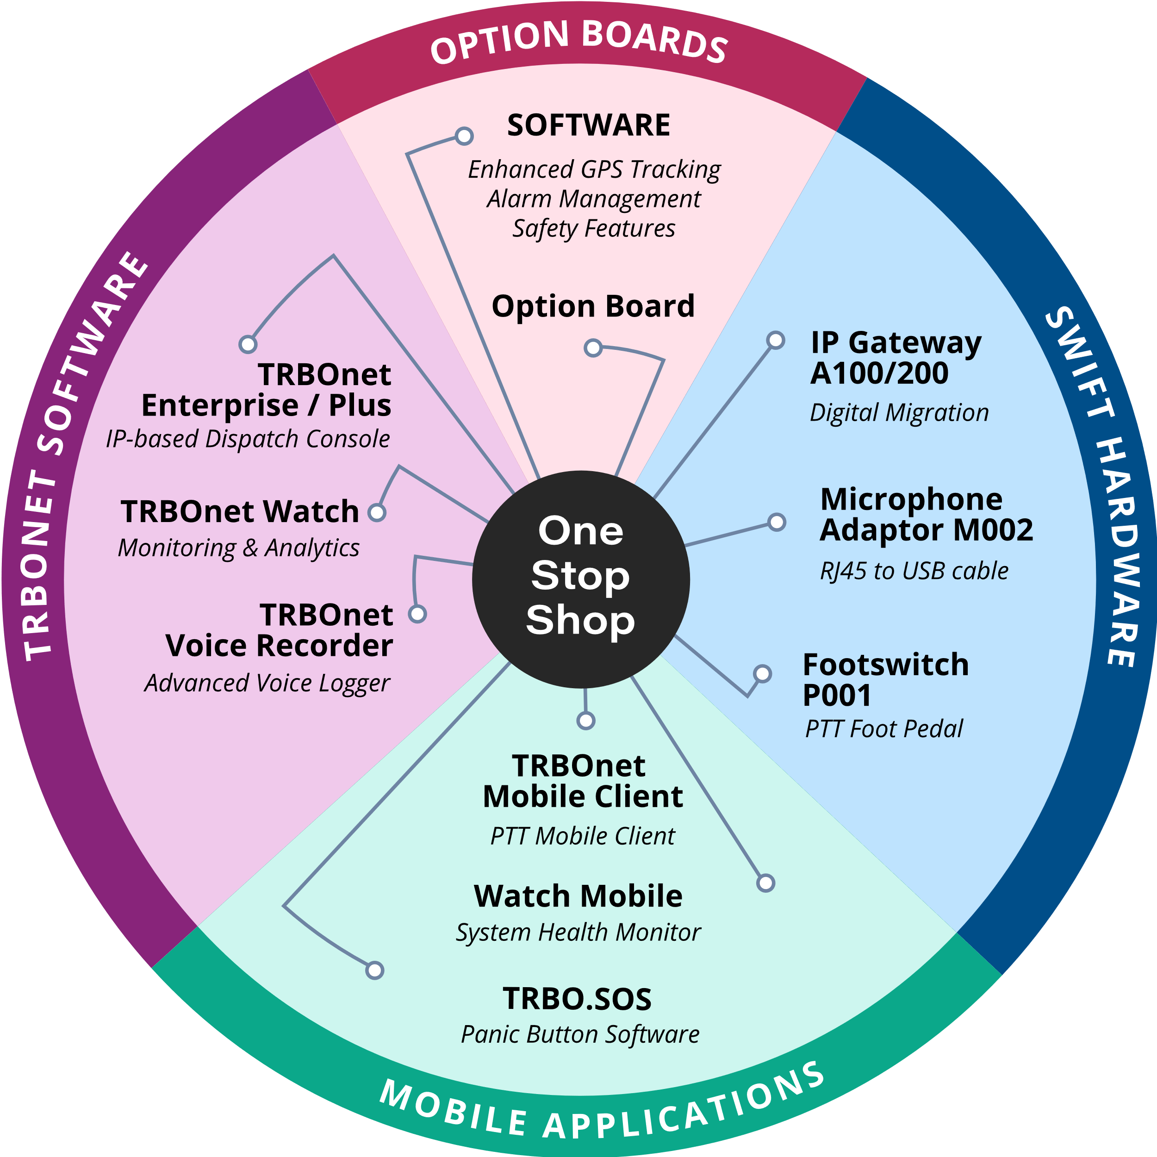
Award-winning IP Dispatch System
Digital migration and remote control room solutions
Effective and efficient Alarm Management
Instant PTT from anywhere

Slide 3
TRBONET ENTERPRISE | PLUS
DISPATCHING, GPS Ortung und mehr

Slide 4
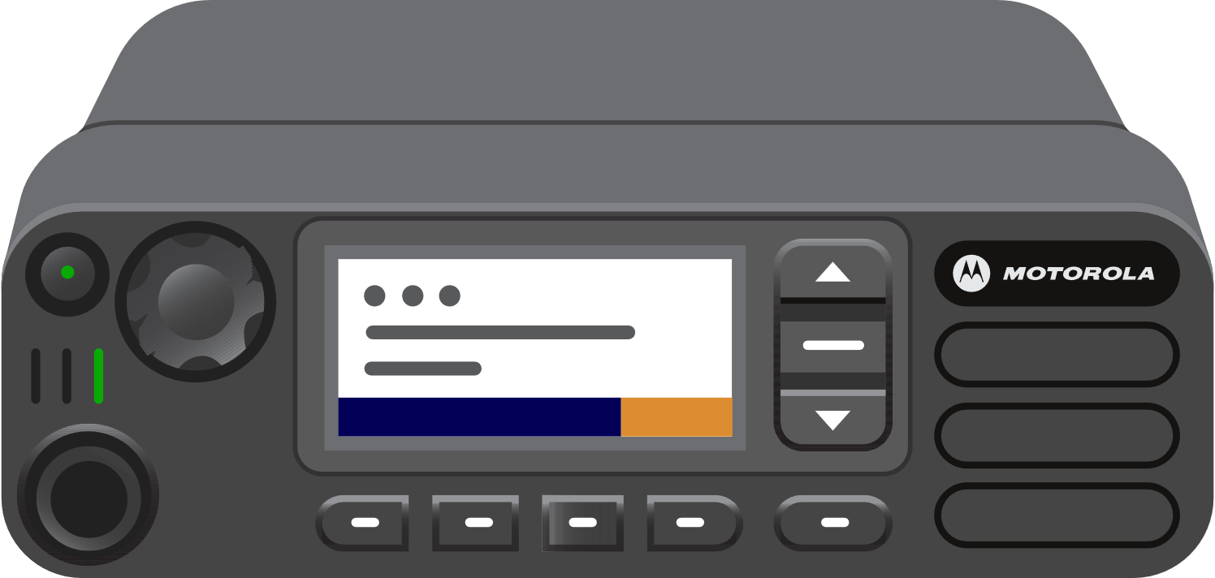
Unterstützte Systeme
Basis Stationen
DM4000
MTM5400/5500 (+A200)
Legacy, airband etc. (+A200)
SLR5500 in analog mode (+A200)
IP Verbindung
MOTOTRBO (IPSC, Cap+, LCP, CapMax)
DIMETRA Express
Jotron TR7750
Kairos Tier 2
ECOS-D Tier 2, Tier 3
TRBOnet Konsole
RF
RF
IP
TRBOnet Server
TRBOnet Enterprise | PLUS

Slide 5
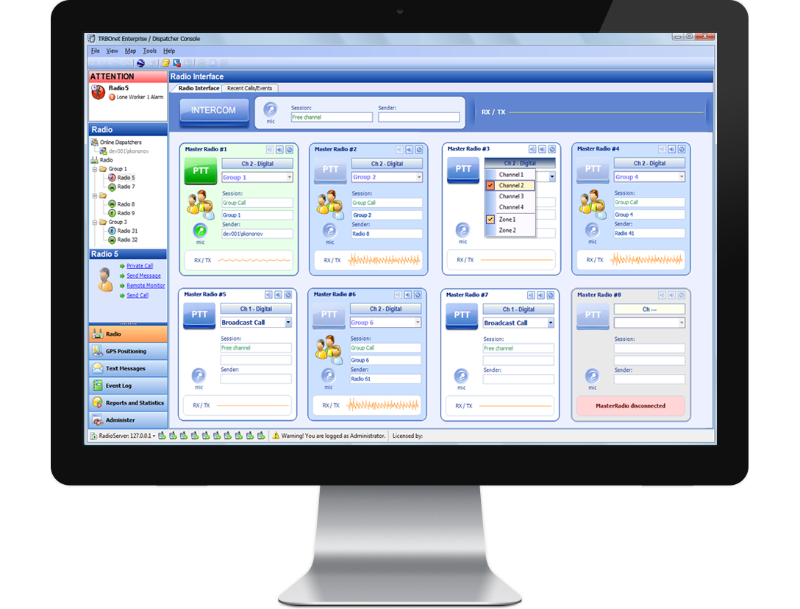
Sprach DISPATCH & Auszeichnung
Eigenschaften
Digitale & analog Kanäle
Alle Ruftypen
Fernüberwachung
Intercom für Dispatcher
sofortige Wiedergabe
Funkgeräte Online Status
Text Nachrichten
Vorgefertigte Sprachnachrichten
Cross Patch / System Bridge
Konfigurierbare PTT Tasten
Funkgeräte Fernabschalten
Datei Formate: wav, tna, ogg
TRBOnet Enterprise | PLUS

Slide 6
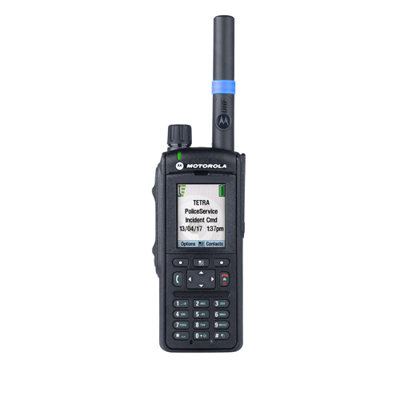
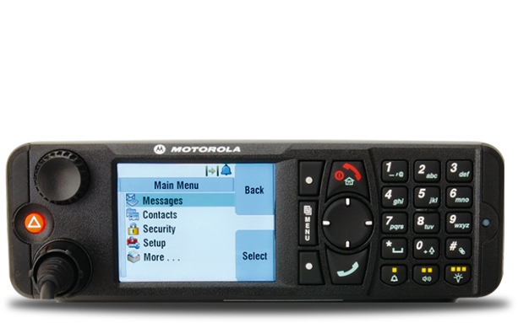
VOLL-DUPLEX RUFE [6.0]
SIP Telefone
TRBOnet Konsole
DIMETRA
Express
PTT Mobile App
A200 + MTM5400/5500
TETRA Funkgeräte

Slide 7
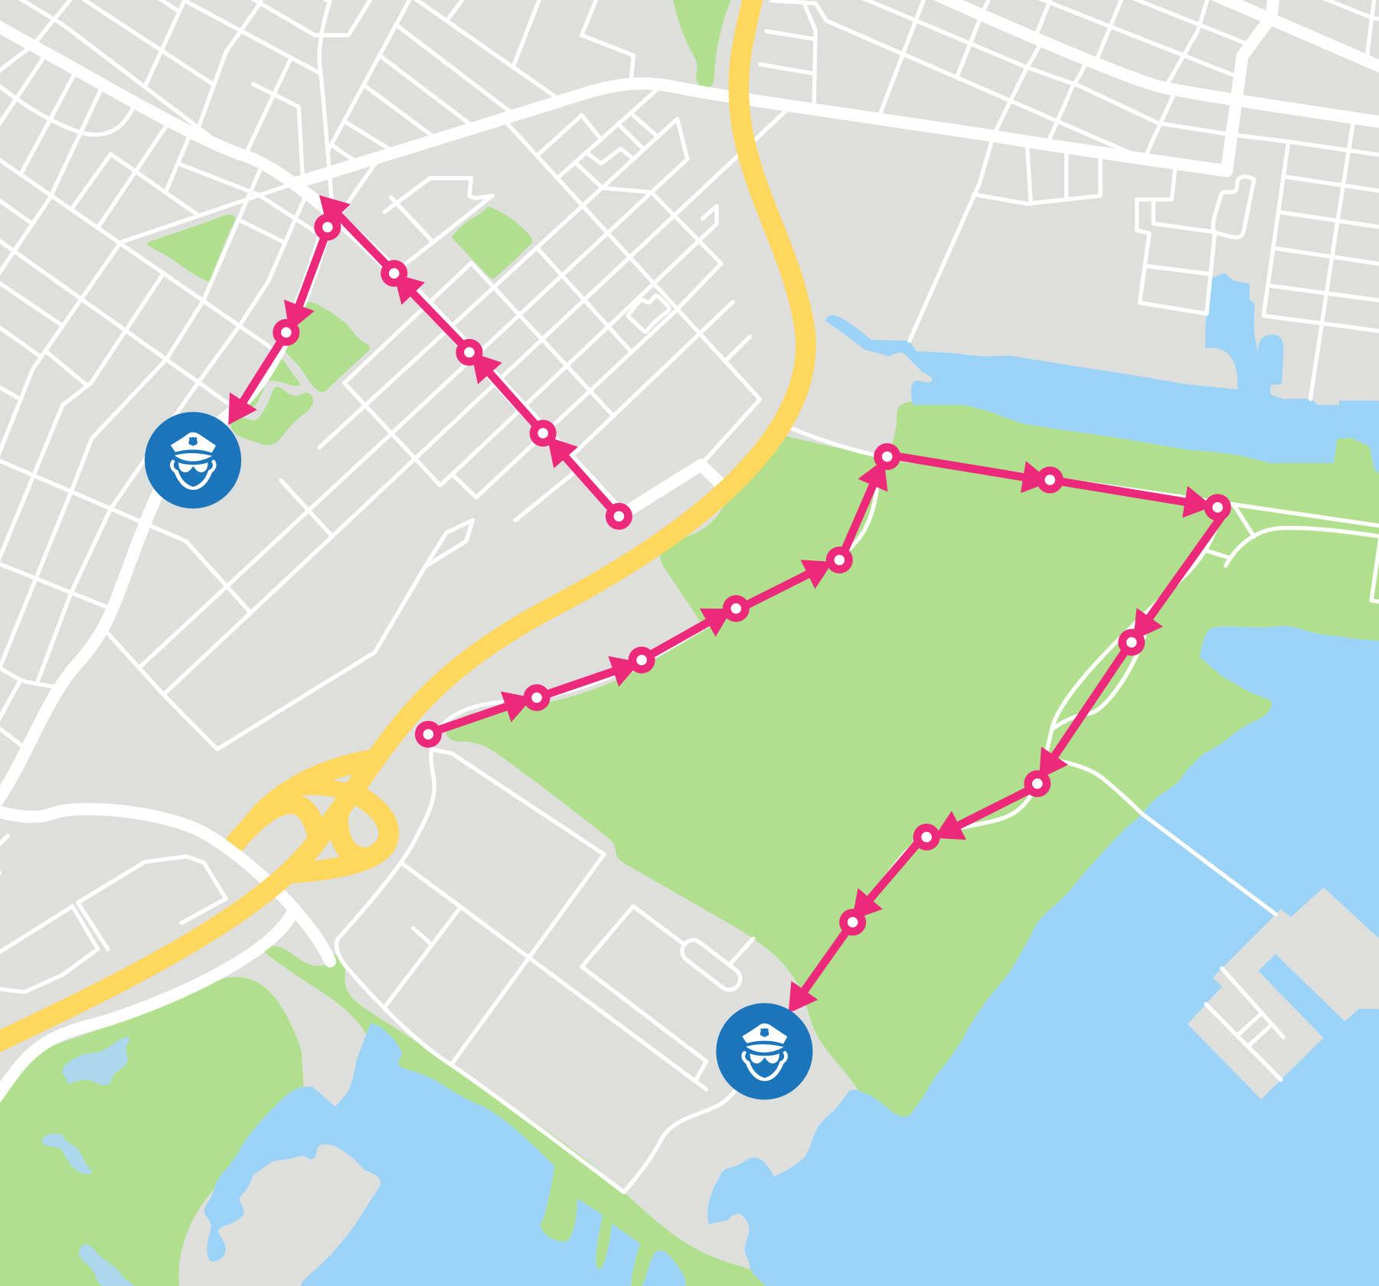
GPS Ortung
Echt Zeit GPS Ortung
Historische Routen & Playback
Karten Objekte
Geschwindigkeitserfassung
Leerlaufzeiten
OpenStreeMap, Bing, Google Maps
WMS/WMTS
Kundeneigene Grundstückskarten
TRBOnet Enterprise | PLUS

Slide 8
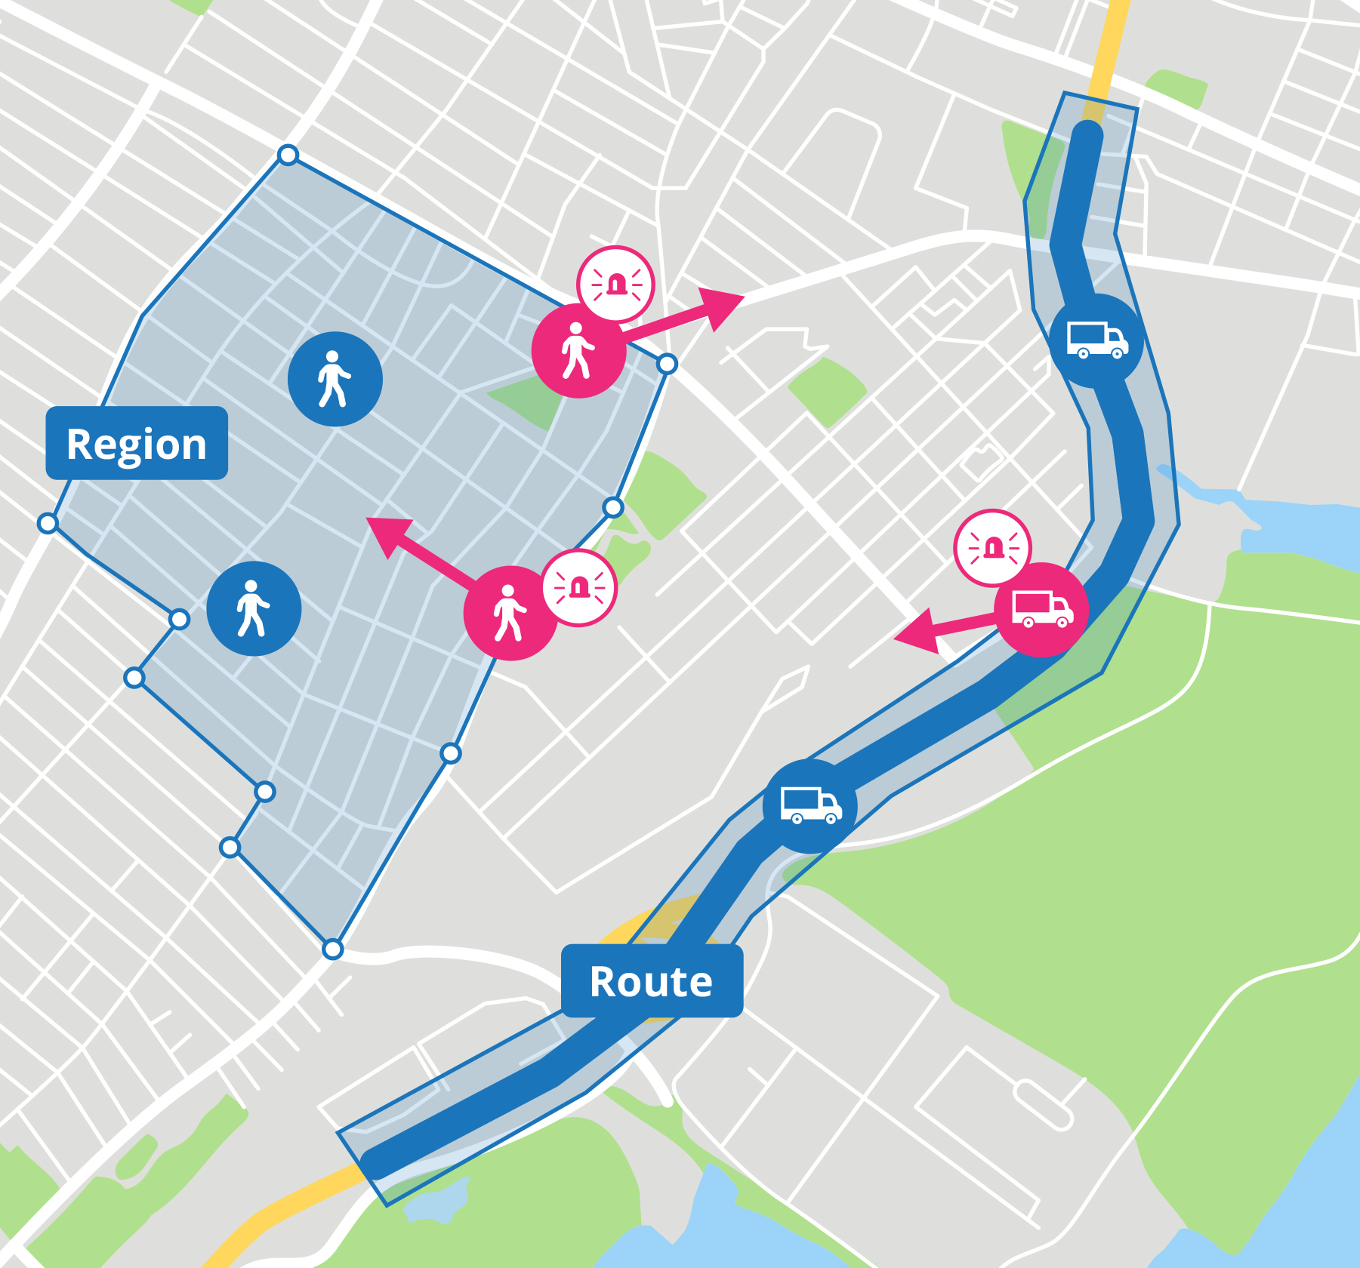
GEOFENCING
Polygonal and Route geofences
Näherungsalarm
iBeacon-basierendes Geofencing
Bedingungen: Funkgerät tritt in Gebiet ein oder verläßt Gebiet
Zusätzliche Kriterien: Geschwindigkeit & Leerlaufzeit
Aktionen: Alarm, Alleinarbeiter, RTT, Textnachrichten
Weitere Optionen über das Alarm Management Modul
TRBOnet Enterprise | PLUS

Slide 9
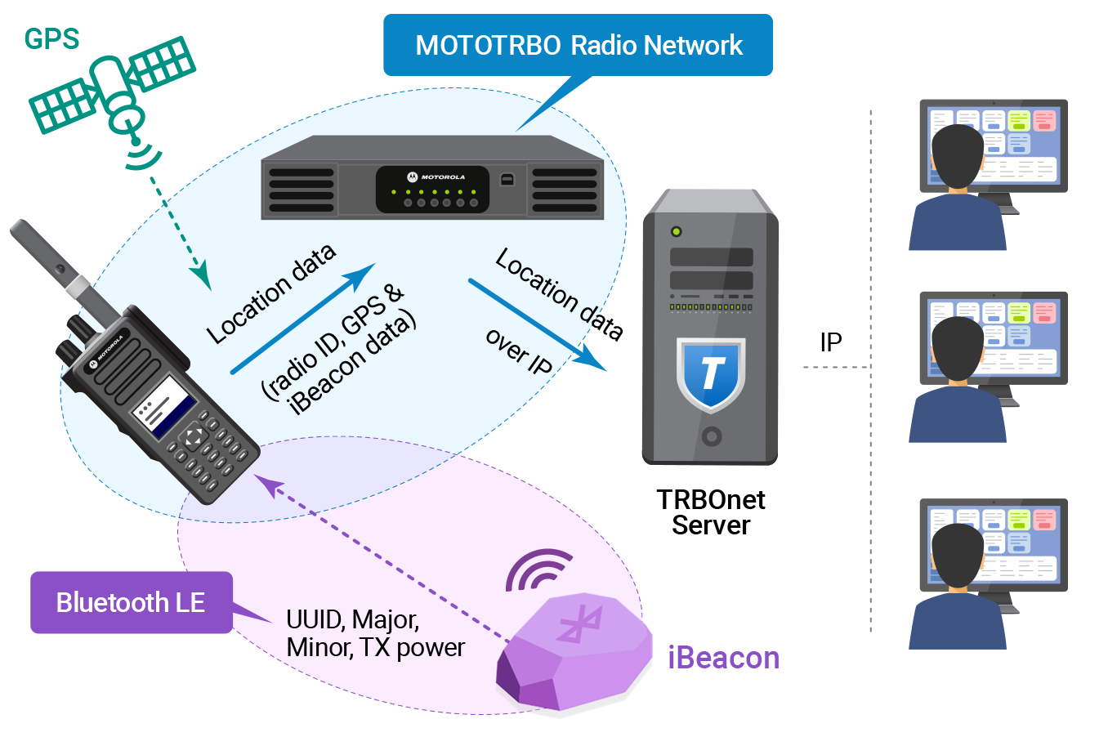
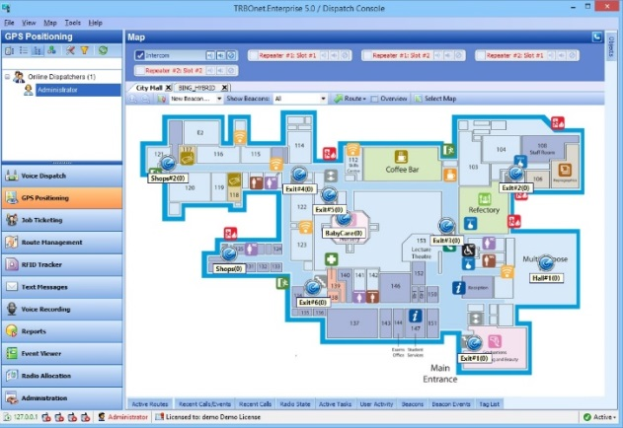
IBEACON Indoor Ortung
DM4000e, R7
Einstellbare Reichweite : 1-70 m
Gebäudekarten
Geofencing
TRBOnet Enterprise | PLUS

Slide 10
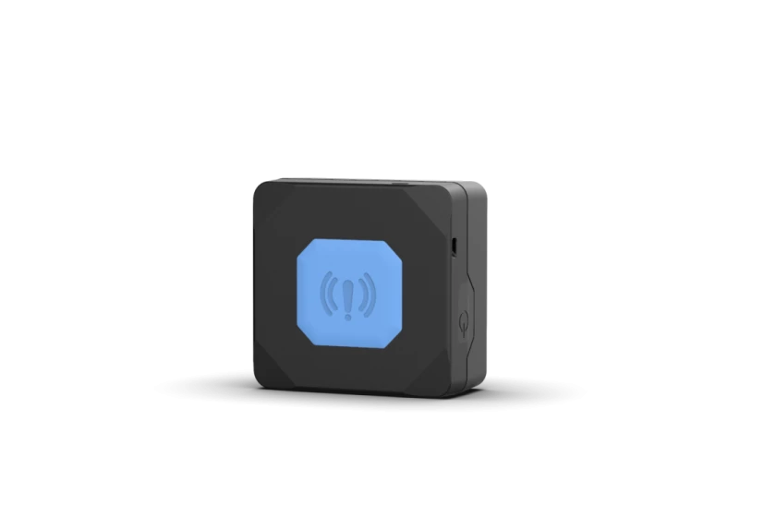
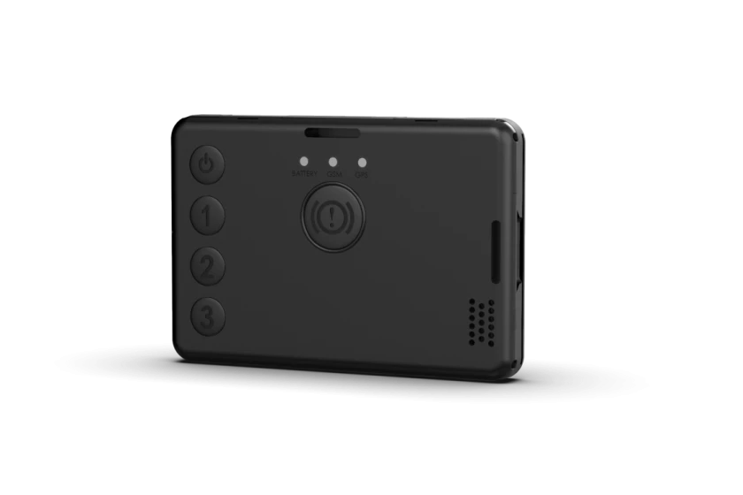
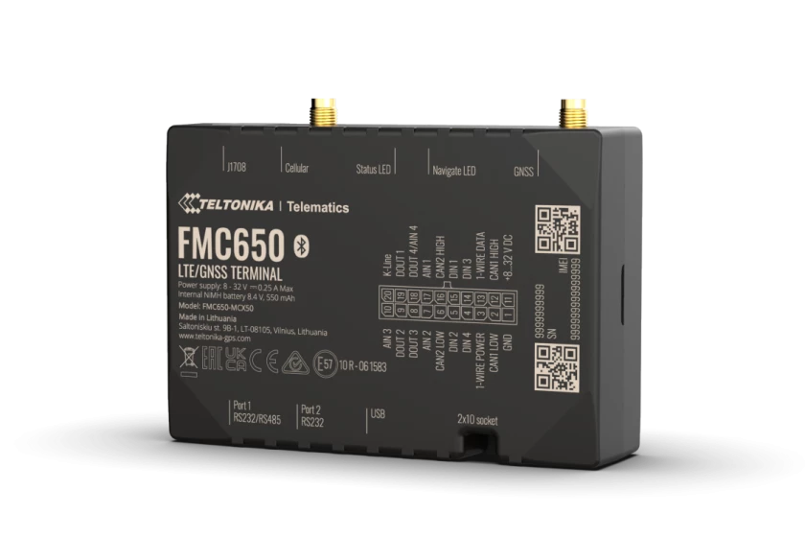
TELTONIKA TRACKERS [6.1]
Personen Tracker
Fahrzeug Tracker
GH5200
TMT250
FMC650
TRBOnet Enterprise | PLUS

Slide 11
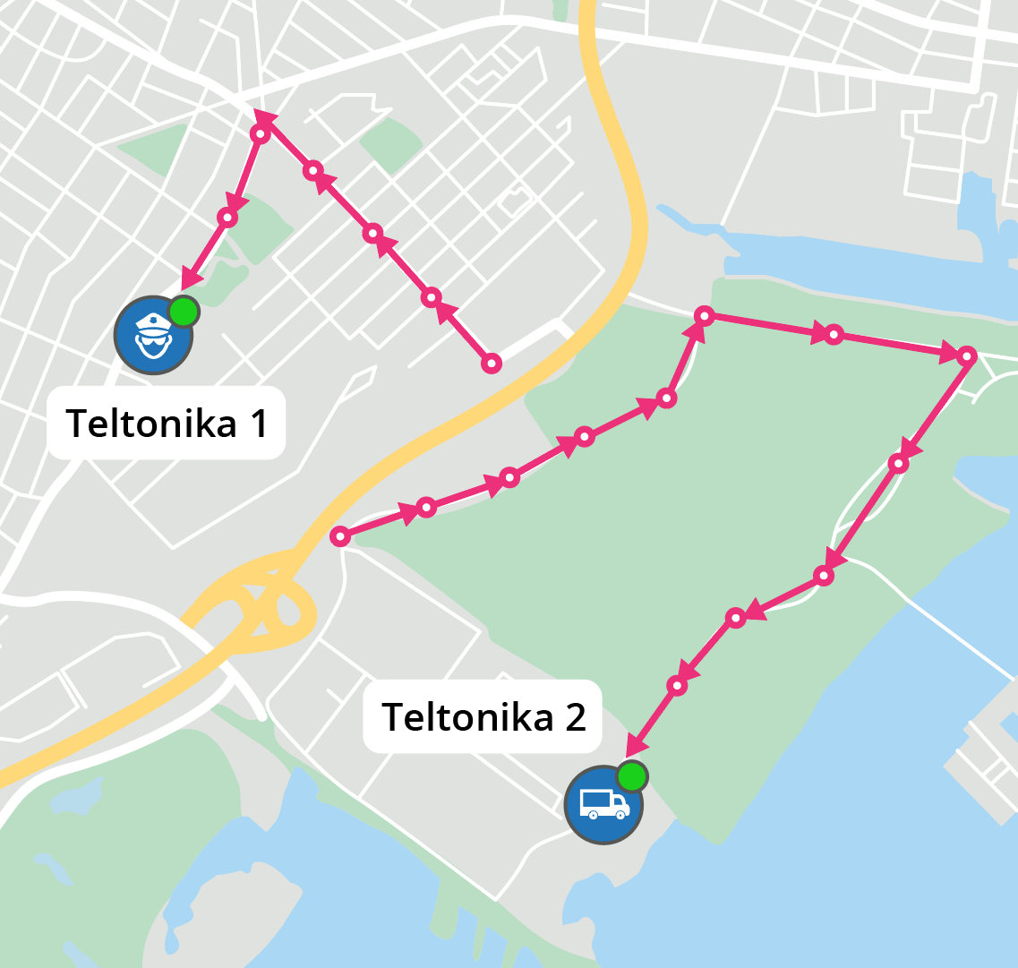
TELTONIKA TRACKERS [6.1]
IMEI dient als einzigartige ID
Unabhängige HF Abdeckung
Können als normales Funkgerät hinzugefügt werden
Echtzeit GPS Ortung
Wiedergabe Standorte und Routen
Online status
iBeacon Verfolgung
Notrufe
Totmann Alarme
Batterie Status
Verbindung mit Funkgeräten [6.2]
TRBOnet Enterprise | PLUS

Slide 12
TRBONET ENTERPRISE
DIMETRA EXPRESS | TETRA

Slide 13
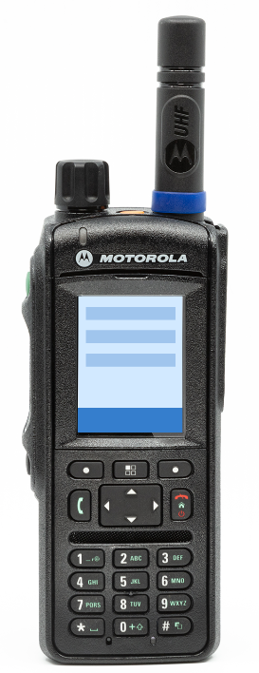
DIMETRA EXPRESS: BASIS Eigenschaften
IP Verbindung zum System
Beliebige Anzahl von Dispatchern
Gruppen Rufe
Einzel Rufe
GPS Ortung
iBeacon Ortung
IP
TRBOnet Enterprise | PLUS

Slide 14
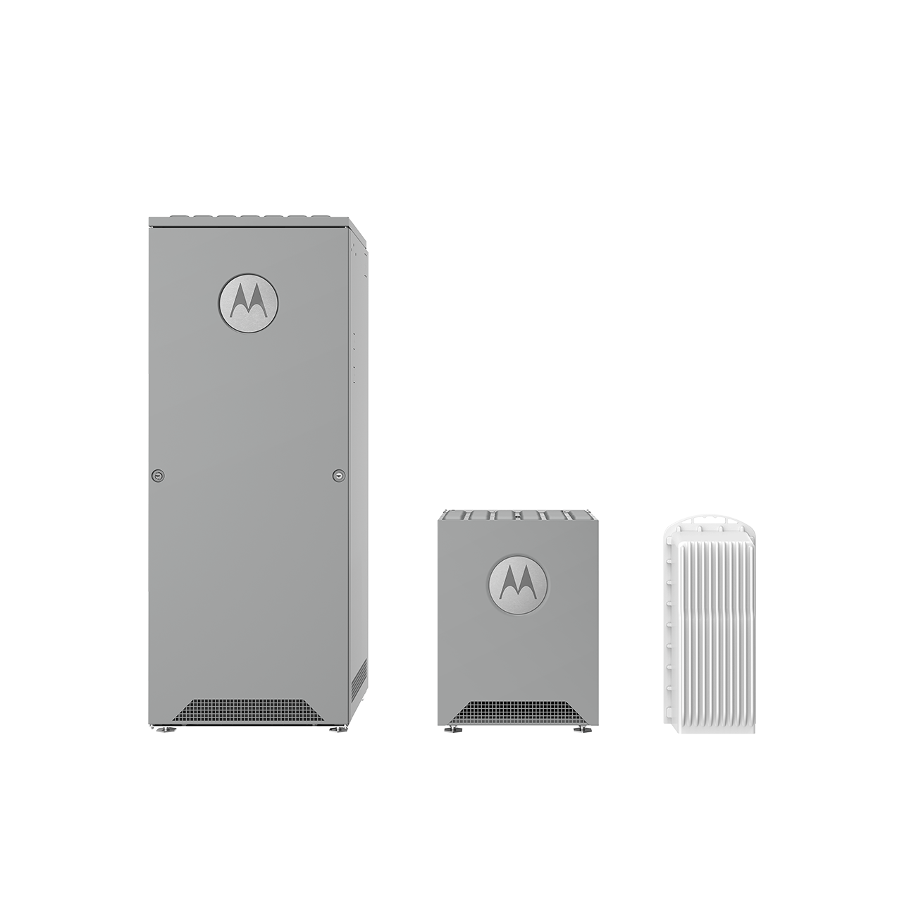
DIMETRA EXPRESS: Erweiterte Eigenschaften
Voll Duplex Rufe
DGNA
Gruppen Zusammenlegung
Anwesenheitsprüfung
Funkgeräte Abschaltung
Anforderungen:
- DIMETRA Express Release1.7
- ECADI API
TRBOnet Enterprise | PLUS

Slide 15
TETRA CONTROL STATIONS
A200 + MTM5400/5500
Funkgeräte IDs
Gruppen IDs
Gruppen Rufe
GPS Updates
Text Nachrichten
Einzelrufe
IP
TRBOnet Enterprise | PLUS

Slide 16
TRBONET PLUS
WAVE INTEROPERABILITÄT

Slide 17
SYSTEM DESIGN
Data
WAVE PTX
Voice
WAVE PTX
Universal Gateway
WAVE PTX Radio Gateway
Dispatch Console
API
IP
IP
Database
TRBOnet Server
TRBOnet & WAVE PTX

Slide 18
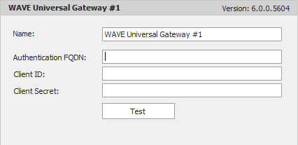
DATA INTEROPERABILITÄT
SYSTEM Anforderungen
Anzeigen Anrufer ID, Gruppen Zugehörigkeit
Anwesenheit (online, offline)
GPS Ortung (lon, lat)
Standort Historie & Routen Wiedergabe
Geofencing Alarme
Guard Tour
Alarm Management
Alleinarbeiter
Berichtgenerator
FEATURES
TRBOnet Enterprise | PLUS 6.1
WAVE PTX Universal Gateway (cloud-based)
KONFIGURATION
TRBOnet & WAVE PTX

Slide 19
SPRACH INTEROPERABILITÄT
Gruppen und- Einzelrufe zwischen TRBOnet Dispatchern, WAVE PTX Einheiten und Funkgeräten
Sprachaufzeichnung und Sofortwiedergabe
Aufgezeichnete Nachrichtenaussendung automatisch oder manuell ausgelöst
Text zu Sprache Echtzeit Benachrichtigungen
System Bridge dient zur Interoperabilität der Systeme TRBOnet / WAVE
FEATURES
SYSTEM Anforderungen
TRBOnet Enterprise | PLUS 6.0
WAVE PTX Radio Gateway
Capacity Plus, Linked Capacity Plus, Capacity Max, IPSC
TRBOnet & WAVE PTX

Slide 20
SUPPORTED WAVE PTX UNITS
Motorola MOTOTRBO Ion
Motorola Evolve
Motorola LEX L11
Motorola TLK 100, TLK 110 and TLK 150
Android Telefone und Tablets die eine WAVE PTX APP unterstützen
TRBOnet & WAVE PTX

Slide 21
Vielen Dank für Ihre Aufmerksamkeit! Norbert Pahlow
www.TRBOnet.com

